Slide 1
Организация и проведение социально-психологического тестирования обучающихся образовательных организаций с использованием единой методики

Slide 2
Социально-психологическое тестирование (СПТ)
Мероприятия по раннему выявлению незаконного потребления НС и ПВ проводятся во всех образовательных организациях РФ в соответствии с ФЗ от 7 июня 2013 года N 120-ФЗ "О внесении изменений в отдельные законодательные акты РФ по вопросам профилактики незаконного потребления наркотических средств и психотропных веществ« и включают:
1) социально-психологическое тестирование
2) профилактический медицинский осмотр

Slide 3
О единой методике СПТ
В соответствии с протоколом ГАК от 24.12.2018 №39 рекомендовано обеспечить проведение СПТ в 2019 -2020 учебном году с использованием единой методики
«Единая методика социально – психологического тестирования» (ЕМ СПТ) разработана в соответствии с поручением Государственного антинаркотического комитета (ГАК)
(протокол от 11 декабря 2017 г. № 35)
Письмо Минпросвещения от 03.07.2019 г. № 07-4416
Правообладателем «Единой методики социально – психологического тестирования»
(ЕМ СПТ) является Министерство просвещения РФ

Slide 4
О единой методике СПТ
Единая методика социально – психологического тестирования» (далее - ЕМ СПТ) с 2019 – 2020 учебного года является обязательной для использования в образовательных организациях всех субъектов Российской Федерации.
Общие стандарты проведения СПТ по ЕМ:
Единый порядок проведения.
Единые инструкции.
Единое содержание методики.
Единообразие субшкал и шкал.
Единые требования к обработке.
Единые формы отчетности.

Slide 5
Цель и задачи СПТ ЕМ
Цель СПТ - раннее выявление незаконного потребления наркотических средств и психотропных веществ определена
Задачи СПТ:
Выявление у обучающихся психологических "факторов риска" с целью их последующей психологической коррекции.
2. Организация адресной и системной работы с обучающимися, направленной на профилактику вовлечения в потребление НС и ПВ.
3. Формирование контингента обучающихся, направляемых на профилактические медицинские осмотры.

Slide 6
Предназначение ЕМ СПТ
ЕМ СПТ осуществляет оценку вероятности вовлечения в зависимое поведение на основе соотношения факторов риска (ФР) и факторов защиты (ФЗ), воздействующих на обследуемых.
Выявляет повышенную и незначительную вероятность вовлечения в зависимое поведение.
ЕМ СПТ применяется для тестирования лиц подросткового и юношеского возраста старше 13 лет начиная с 7 класса до 18 лет
ЕМ СПТ не может быть использована для формулировки заключения о наркотической или иной зависимости респондента!!!

Slide 7


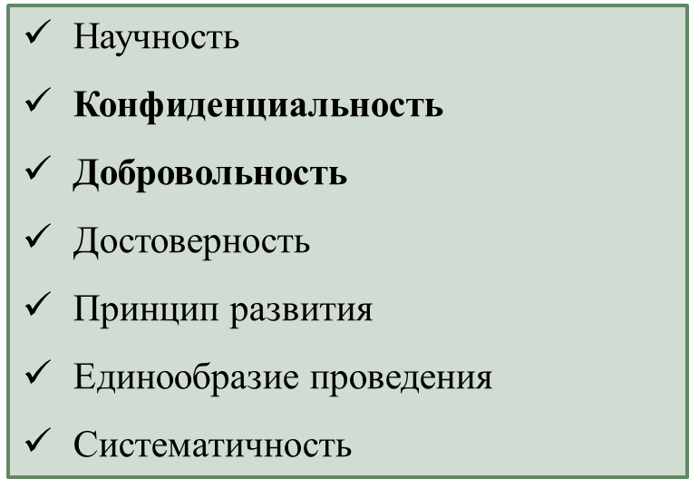
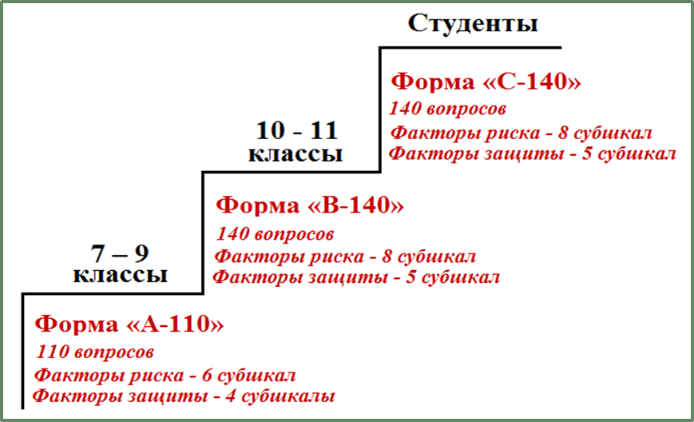
Принципы построения и возрастные модификации единой методики СПТ

Slide 8

Цель единой методики СПТ
Цель ЕМ СПТ «Выявить обучающихся с показателями повышенной вероятности вовлечения в зависимое поведение»
ЗАДАЧА № 1. Отсев недостоверных ответов
ЗАДАЧА № 2. Определить вероятность вовлечения в зависимое поведение
Используются два взаимодополняющих и проверяющих алгоритма анализа данных: количественный и качественный.
Выводы основываются на соотношении критических значений факторов риска и факторов защиты.
Методика не оценивает обучающихся, она оценивает степень рискогенности социально-психологических условий в которых находятся обучающиеся на основе процедуры опроса.
Обучающиеся с высокой рискогенностью социально-психологических условий имеют повышенную вероятность вовлечения в зависимое поведение.
100%
Ответы всех
обследованных
Недостоверные
ответы
- 30 %
Фильтры
70%
Достоверные
ответы
Достоверный массив данных

Slide 9
Особенности единой методики СПТ
ЕМ СПТ является диагностическим инструментом проведения СПТ!!!
Основа выводов ЕМ является - соотношение факторов риска (ФР) и факторов защиты (ФЗ).
Введено понятие и шкалы «Резистентность» - сопротивление респондентов тестированию (кол-во обучающихся с недостоверными ответами (РнДО).
ЕМ не дает оценок обучающимся («группы риска»), а оценивает рискогенность ряда социально-педагогических условий, которые могут привести к зависимому поведению.
В работе с ЕМ требуется использование и необходимость расчета региональных норм, без которых невозможно оценить повышенную или незначительную вероятность вовлечения ребенка в зависимое поведение.
В ЕМ имеется разделение результатов на обратную связь и профессиональную индивидуальную интерпретацию.

Slide 10
В чем заключается конфиденциальность тестирования с использованием ЕМ?
Все результаты тестирования строго конфиденциальны!
Каждому обучающемуся присваивается индивидуальный код участника, который делает невозможным персонификацию данных.
В образовательной организации должно быть разработано положение о конфиденциальной информации.
Список индивидуальных кодов и соответствующих им фамилий хранится в образовательной организации в соответствии с ФЗ от 27 июля 2007 г. № 152-ФЗ «О персональных данных».
Персональные результаты тестирования с использованием ЕМ конфиденциальны - не могут находиться в открытом доступе для всеобщего ознакомления.
ВАЖНО!!! Персональные результаты тестирования могут быть доступны только: родителю (по запросу), ребенку (по запросу) и педагогу-психологу, для организации адресной психолого-педагогической и коррекционной помощи.

Slide 11
Результаты тестирования с использованием ЕМ СПТ
Результатом тестирования с использованием ЕМ СПТ станут сведения об обучающихся, которые позволят сформировать заключения двух видов:
- о «повышенной вероятности вовлечения»;
- о «незначительной вероятности вовлечения».
Результаты тестирования с использованием ЕМ СПТ:
рекомендуется использовать в качестве диагностического компонента организации профилактической работы ОО.
дают возможность оказания обучающимся своевременной адресной психолого-педагогической помощи со стороны классного руководителя, психолога, соц. педагога.
позволяют для обучающихся с показателями повышенной вероятности вовлечения в зависимое поведение разрабатывать индивидуальные или групповые профилактические программы.

Slide 12
Нормативно-правовая база проведения СПТ ЕМ
1. Федеральный закон от 8 января 1998 года № 3-ФЗ «О наркотических средствах и психотропных веществах», ст. 53.1, 53.4
2. Федеральный закон от 24 июня 1999 года № 120-ФЗ «Об основах системы профилактики безнадзорности и правонарушений несовершеннолетних», подпункт 7 пункта 1 статьи 14
3. Федеральный закон от 29 декабря 2012 года № 273-ФЗ «Об образовании в Российской Федерации», подпункт 15.1 пункта 3 статьи 28
4. протокол заседания Государственного антинаркотического комитета от 24 декабря 2018 года № 39, пункт 2.7.
5. Приказ Министерства просвещения Российской Федерации от 20 февраля 2020 года N59 "Об утверждении Порядка проведения социально-психологического тестирования обучающихся в общеобразовательных организациях и профессиональных образовательных организациях ".
6. Приказ Министерства науки и высшего образования Российской Федерации от 20 февраля 2020 года N239 "Об утверждении Порядка проведения социально-психологического тестирования обучающихся в образовательных организациях высшего образования".

Slide 13
Порядок организации и проведения СПТ в образовательных организациях

Slide 14
Порядок организации и проведения СПТ в образовательных организациях

Slide 15
Порядок организации и проведения СПТ в образовательных организациях
Тестированию подлежат обучающиеся образовательных организаций, достигших возраста 13 лет и старше, начиная с 7 класса обучения в общеобразовательной организации.
СПТ проводиться с использованием единой методики (ЕМ СПТ) в сроки, рекомендованные Министерством просвещения РФ (письмо от 29 августа 2019 года № ТС-2035/07):
с 1 сентября по 1 октября – проведение мотивационно-разъяснительной кампании с обучающимися и родителями и формирование контингента (списка) участников СПТ.
с 15 сентября по 1 ноября – проведение СПТ с применением единой методики
с 1 ноября по 1 декабря – обработка и анализ результатов СПТ, представление итогов СПТ в органы здравоохранения, антинаркотическую комиссию.
Январь – май – проведение профилактических медицинских осмотров в образовательных организациях.

Slide 16
Порядок организации и проведения СПТ в образовательных организациях
На основании результатов СПТ для обучающихся с показателями повышенной вероятности вовлечения в зависимое поведение (ПВВ) разрабатываются индивидуальные или групповые профилактические программы и планы работы.
Результаты СПТ не могут быть использованы для оформления заключений о наркотической или иной зависимости респондента.
Проведение СПТ осуществляется на основе принципа добровольности.
Руководитель образовательной организации обеспечивает хранение с соблюдением конфиденциальности, до момента отчисления обучающихся из образовательной организации полученных добровольных информированных согласий родителей и обучающихся, достигших возраста 15 лет.

Slide 17
Порядок организации и проведения СПТ в образовательных организациях
СПТ проводится методом получения информации (анкетирование) на основании ответов на вопросы.
СПТ с использованием единой методики (ЕМ) проводится в электронной форме на защищённой электронной (компьютерной) платформе в сети Интернет посредством заполнения обучающимся тестовой формы (анкеты).
Обработка и хранение результатов тестирования в Костромской области осуществляется на защищённой электронной (компьютерной) платформе в сети Интернет.
Результатом тестирования с использованием ЕМ СПТ будут являться сведения об обучающихся, которые позволят сформировать заключения двух видов:
- о «повышенной вероятности вовлечения» (ПВВ);
- о «незначительной вероятности вовлечения» (НВВ).
Результаты полученные в ходе тестирования, не используются и не могут являться основанием для оформления заключений о наркотической или иной зависимости респондента.
СПТ является неотъемлемой частью ежегодного плана воспитательной работы.

Slide 18
Порядок организации и проведения СПТ в образовательных организациях
По окончании СПТ итоговый акт с результатами направляется департаментом образования и науки Костромской области (далее – региональный оператор) в департамент здравоохранения Костромской области для планирования дополнительных мер по профилактике потребления обучающимися НС и ПВ, и формирования контингента обучающихся подлежащих проф. медицинскому осмотру.
Региональный оператор СПТ направляет информацию о результатах СПТ в антинаркотическую комиссию Костромской области.
По результатам СПТ, а также на основании полученных данных профилактических медицинских осмотров, образовательные организации, разрабатывают мероприятия по оказанию адресной психолого-педагогической помощи и коррекционному сопровождению обучающихся с ПВВ.

Slide 19
Подготовка к проведению СПТ в образовательных организациях
Образовательным организации:
включают проведение СПТ в план воспитательной работы;
2) разрабатывают план подготовки и проведения СПТ, а также его графики в соответствии с установленными региональным оператором планом мероприятий и сроками;
3) разрабатывают локальный акт (приказ, положение) по образовательной организации о защите конфиденциальной информации при проведении СПТ. Либо вносят дополнения в уже имеющийся локальный акт;
4) разрабатывают локальный акт - приказ о проведении тестирования и приказ о создании комиссии (не менее 3-х человек), по организационно-техническому сопровождению тестирования из числа работников образовательной организации;
5) определяют ответственных за хранение данных СПТ на электронных носителях (в деперсонифицированном виде), а также круг работников образовательной организации, имеющих различные уровни доступа к результатам тестирования;
6) обеспечивают взаимодействие с ответственными лицами от муниципальных органов, управления образованием (муниципальный куратор), и (или) с ГАУ «Эксперт» по кодированию данных обучающихся при организации проведенияСПТ;

Slide 20
Подготовка к проведению СПТ в образовательных организациях
7) проводят мотивационно-разъяснительные мероприятия (в установленные сроки) по вопросам СПТ;
8) обеспечивают получение от обучающихся, родителей (законных представителей) информированных согласий;
9) утверждают поименные списки обучающихся на основе полученных информированных согласий, направляют данные техническому оператору СПТ (ГАУ «Эксперт») для получения персональных идентификационных номеров (кодов) обучающимся;
10) утверждают расписание СПТ;
11) обеспечивают авторизацию и получение обучающимися – участниками тестирования персональных ID номеров (кодов) для проведения тестирования в электронной форме на защищённой электронной платформе в сети Интернет;
12) обеспечивают соблюдение конфиденциальности при проведении и хранении результатов СПТ.

Slide 21
Проведение тестирования
1) Перед началом тестирования члены комиссии проверяют исправность (готовность) компьютерного оборудования в учебном кабинете и наличия устойчивой работы сети Интернет.
2) Проводится обязательный инструктаж обучающихся.
3)По окончанию инструктажа каждый обучающийся получает лично в руки персональный ID код и учащиеся приступают к тестированию.
4) Тестирование проводится в учебном кабинете (аудитории) с компьютерным оборудованием. В учебном кабинете рекомендуется присутствие не более 15 - 20 участников.
5) Для обеспечения самостоятельности и конфиденциальности тестирования, для каждого обучающегося выделяется отдельное учебное место с компьютером, подключенным к сети Интернет.

Slide 22
Проведение тестирования
6) Обучающийся, участвующий в тестировании, имеет право в любое время отказаться от тестирования, поставив об этом в известность члена Комиссии.
7) При проведении тестирования в каждой аудитории присутствует член Комиссии. Допускается присутствие в качестве наблюдателей родителей (законных представителей) обучающихся.
8) Тестирование рекомендуется планировать и проводить в первой половине дня. Среднее время тестирования 40 – 45 минут на группу (в зависимости от возраста и количества вопросов в анкете) и др.
9) В ходе тестирования следует обеспечить его самостоятельность и конфиденциальность, не допуская группового обсуждения вариантов ответов анкеты, свободного общения между участниками, перемещения по учебному кабинету (аудитории).
10) Члены Комиссии не могут давать участникам свои разъяснения сути вопросов ЕМ СПТ, делать какие-либо комментарии или выводы.
11) Обучающийся проходит тестирование один раз, отвечая на все вопросы (без пропусков).

Slide 23
Проведение тестирования
ВАЖНО!!! Повторное тестирование после его завершения не допускается.
12) По окончанию тестирования обучающийся получает обратную связь (краткая информация о результатах тестирования в электронной форме) и покидает учебный кабинет (компьютерный класс).
13) По завершению тестирования члены Комиссии оформляют протоколы СПТ.
14) Руководители ООО, в трехдневный срок обеспечивают направление акта передачи данных по результатам тестирования на основании протоколов в муниципальный орган управления образованием, согласно установленной формы, а также самих протоколов.
15) Муниципальные органы управления образованием, направляют сводный акт передачи данных по результатам тестирования на основании актов муниципальных общеобразовательных организаций согласно установленной формы и протоколов техническому оператору (ГАУ «Эксперт»).
16) Руководитель образовательной организации, проводящей тестирование, обеспечивает хранение до момента отчисления обучающегося из образовательной организации, информированных согласий.

Slide 24
Обработка, хранение, предоставление результатов СПТ
Обработку, хранение и защиту полученных результатов СПТ осуществляет технический оператор СПТ в Костромской области (ГАУ «Эксперт»)
Руководитель образовательной организации локальным актом определяет место, сроки хранения результатов СПТ и ответственных за хранение данных на электронных носителях (в деперсонифицированном виде).
Хранение данных на электронном носителе осуществляется в деперсонифицированном виде.
Образовательная организация – имеет возможность работать только с результатами, полученными в своей образовательной организации.
Общий анализ результатов СПТ, на основе свода полученных данных СПТ осуществляет ОГБОУ ДПО «КОИРО».

Slide 25
Обработка, хранение, предоставление результатов СПТ
Региональный оператор СПТ составляет сводный акт результатов СПТ и направляет его в департамент здравоохранения Костромской области для подготовки проведения профилактического медицинского осмотра.
Региональный оператор СПТ представляют обобщенную информацию о результатах СПТ в муниципальные органы управления образованием, общеобразовательные школы, профессиональные образовательные организации, Вузы.
По результатам СПТ определяются муниципальные образования, образовательные организации, классы (группы) обучающихся, показывающие наибольший процент вероятности вовлечения в зависимое поведение, в том числе склонности к немедицинскому потреблению НС и ПВ, для организации дальнейшей профилактической работы.

Slide 26
Для чего проводятся мотивационно-разъяснительные мероприятия?
Мотивационно-разъяснительные мероприятия с родителями, обучающимися и педагогами проводятся для:
формирования доверия и позитивного отношения к СПТ;
2) обеспечения максимального охвата СПТ обучающихся образовательных организаций;
3) снижения числа отказов от участия в СПТ.

Slide 27


Мотивационно-разъяснительная работа с родителями и обучающимися
Групповые беседы
Информационно-разъяснительная работа
Родительские собрания
Консультации
Тематические семинары

Slide 28
Содержание мотивационно-разъяснительной работы с родителями
Начинать с обучающимися и родителями необходимо с актуальности проблемы наркотизации и важности проведения СПТ.
Рассказать о существующей законодательной и нормативно-правовой базе проведения тестирования в РФ и Костромской области.
Познакомить родителей с тестированием по ЕМ СПТ (кем, когда, почему разработана ЕМ СПТ, ее предназначение, принципы, область применения, особенности).
Разъяснить основные принципы проведения тестирования.

Slide 29
Общие принципы проведения СПТ
Принцип добровольности: обучающиеся от 15 лет самостоятельно, от 13 до 15 лет их родители (законные представители) дают информированное добровольное согласие на прохождение социально-психологического тестирования.
Принцип конфиденциальности: результаты социально-психологического тестирования не разглашаются. Не подлежат публичной огласке. Данные обучающихся с использованием ЕМ СПТ закодированы. Доступ к персональным результатам СПТ имеет строго ограниченный круг лиц.
Принцип ненаказуемости: результаты социально-психологического тестирования не являются основанием для применения мер дисциплинарного наказания.
Принцип помощи: по результатам тестирования можно обратиться за помощью к психологу, соц. педагогу и др. специалистам.

Slide 30
Содержание мотивационно-разъяснительной работы родителями
4. Объяснить, что СПТ с использованием единой методики (ЕМ) - это психодиагностическое обследование, позволяющее выявлять исключительно психологические "факторы риска" возможного вовлечения в зависимое поведение.
5. Акцентировать внимание на том, что тестирование по ЕМ не выявляет факта незаконного потребления НС и ПВ.
В ЕМ нет вопросов, касающихся потребления наркотиков и иных психотропных веществ!!!

Slide 31
Содержание информационно-разъяснительной работы с родителями
6. Разъяснить родителям, что результаты СПТ с использованием ЕМ:
не являются основанием для постановки тестируемого на какой-либо вид учета или постановки какого-либо диагноза;
так как все результаты деперсонифицированы, получить индивидуальные результаты обучающегося может только строго ограниченный круг лиц;
с конфиденциальной информацией о конкретном ребенке имеет право работать только строго ограниченный круг лиц (ответственный за СПТ, педагог-психолог), который имеет соответствующее образование и допуск к конфиденциальной информации;
обнародоваться и обсуждаться могут только усредненные (статистические), а не персональные результаты и иметь вид статистического отчета по классу или школе в целом;
обобщенные (не персональные) результаты тестирования с использованием ЕМ позволяют организовать профилактические мероприятия на уровне муниципальных образований и каждой конкретной школы.

Slide 32
Содержание информационно-разъяснительной работы с родителями
7. Отдельно познакомить родителей с процедурой проведения тестирования, уделив внимание вопросам соблюдения конфиденциальности при обработке, хранении и использовании его результатов.
8. Ответить на волнующие вопросы, касающиеся организации и проведения тестирования.
9. Предложить родителям заполнить бланки информированных согласий на участие ребенка в тестировании

Slide 33
Мотивационно-разъяснительная работа с обучающимися
При проведении мотивационно-разъяснительных мероприятий с обучающимися следует:
1) Показать важность, актуальность проведения тестирования.
2) Познакомить с целями и принципами тестирования с использованием единой методики.
3) Кратко познакомить с единой методикой СПТ (предназначение, принципы, область применения, особенности).
4) Познакомить с процедурой и порядком проведения тестирования с использованием единой методики.
5) Ответить на вопросы.
6) Предложить заполнить бланк добровольного согласия, обучающегося (старше 15 лет) на участие в тестировании.
ВАЖНО! Все мотивационно-разъяснительные мероприятия с обучающимися проводятся заблаговременно, а не перед самым началом процедуры тестирования!!!

Slide 34
Литература
Приказ Министерства просвещения РФ от 20 февраля 2020 года № 59 «Об утверждении Порядка проведения социально-психологического тестирования обучающихся в общеобразовательных организациях и профессиональных образовательных организациях»
Приказ Министерства науки и высшего образования РФ от 20 февраля 2020 года № 239 «Об утверждении Порядка проведения социально-психологического тестирования обучающихся в образовательных организациях высшего образования»
Протокол заседания Государственного антинаркотического комитета от 24 декабря 2018 года № 39, пункт 2.7.
Письмо Минпросвещения РФ от 29 августа 2019 года № ТС-2035/07)
Письмо Минпросвещения РФ от 05.08.2020 года ДГ 1255/07
Использование результатов единой методики социально-психологического тестирования для организации профилактической работы с обучающимися образовательной организации. Методические рекомендации для специалистов в области профилактики, педагогических работников общеобразовательных организаций / Автор-составитель: Заева О.В. Под ред. Фальковской Л.П. – М.: ФГБНУ «Центр защиты прав и интересов детей», 2019.
Письмо Минпросвещения РФ от 10.10.2018 года №07 – 738 О методических рекомендациях по проведению разъяснительной работы с родителями обучающихся.
Образовательный портал Костромской области – «Здоровье будущих поколений – «Профилактика наркотизации» http://www.eduportal44.ru/koiro/prof-IPB/Shared%20Documents/%D0%9F%D1%80%D0%BE%D1%84%D0%B8%D0%BB%D0%B0%D0%BA%D1%82%D0%B8%D0%BA%D0%B0%20%D0%BD%D0%B0%D1%80%D0%BA%D0%BE%D1%82%D0%B8%D0%B7%D0%B0%D1%86%D0%B8%D0%B8.aspx

Slide 35
